Slide 1


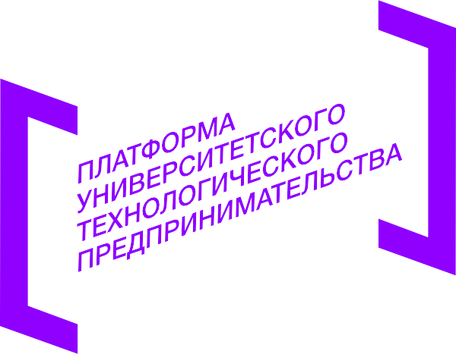
Северные экстракты: технология переработки лесного сырья для функциональной косметики
ФГБОУ ВО «Арктический государственный агротехнологический
университет»
Факультет лесного комплекса и землеустройства
Кафедра Технология и оборудование лесного комплекса
Команда: ТайгаБиоЛаб
Руководитель: Мандаров Владимир Владимирович
Участники:
- Стрекаловский Любомир Гаврильевич
- Алексеева Анна Альбертовна

Slide 2
ПРОБЛЕМА
Потребители натуральной косметики не доверяют составам (зеленый маркетинг, неполная очистка), сталкиваются с низкой эффективностью органических средств и высокой стоимостью качественных продуктов. Производители косметики зависят от импортного сырья (экстракты, активные компоненты) и не используют потенциал местных лесных ресурсов.
Как проблема решается сейчас
Традиционные методы: закупка готовых импортных экстрактов (Франция, Германия, Корея) или синтетических аналогов.
Прямые аналоги: экстракты растений из тепличных или дикорастущих культур (эфирные масла, гидролаты), но без глубокой переработки отходов лесопромысла.
Косвенные аналоги: косметика с заявленными натуральными компонентами, но часто с низкой биодоступностью

Slide 3
РЕШЕНИЕ
Суть решения. Разработка собственной малотоннажной технологии глубокой переработки лесного сырья (хвоя, кора, дикоросы, древесные отходы) с получением стандартизированных биологически активных экстрактов. На их основе создание линейки функциональной косметики (шампунь, кондиционер, увлажняющие уходовые средства) с высокой эффективностью и прозрачным составом.

Slide 4
ТЕХНОЛОГИЧЕСКОЕ ЯДРО ПРОЕКТА
Описание технологического ядра
Сырьевая база: доступное лесное сырье (хвоя сосны/пихты/кедра, берёзовая кора, лиственничная губка, дикоросы – багульник, толокнянка, брусничник).
Методы экстракции: комбинация водно-спиртовой и щадящей CO₂-экстракции (для сохранения термолабильных соединений).
Аппаратное оформление: пилотный экстрактор с регулируемыми параметрами (температура, давление, время, соотношение сырьё-растворитель).
Технологическая схема:
  Предобработка (сушка, помол)
  Экстракция в 2 цикла (первый – полярные БАВ, второй – липофильные)
  Фильтрация, удаление растворителя (рециркуляция спирта)
  Лиофилизация для получения сухого порошка (стабильность)
  Стандартизация по содержанию флавоноидов/дубильных веществ.

Slide 5
КОНКУРЕНТЫ
Компания / Продукт | Страна / Регион | Форма / Тип | Сырьё | Локализация
Elixens (экстракт сосны) | Франция | жидкий | хвоя плантаций | импорт
Symrise (SymVital®) | Германия | порошок | зелёный чай / сосна | импорт
Экстракты «Русские корни» | РФ | жидкий | дикоросы | частичная
«Дикоросы вечной мерзлоты» | Якутия (Нюрба) | гидролаты, мыло, масла | таёжный можжевельник, травы | частичная
«Antuar» | Якутия | гидролаты, уходовая косметика | можжевельник | частичная
«Забота Арктики» | Якутия | уходовая косметика | дикоросы | полная
«EIGE» | Якутия | бытовая химия, косметика, масла | натуральное сырьё | полная
«ErikaSalus» | Якутия | уход за телом и волосами | якутские травы | частичная

Slide 6
МОДЕЛЬ МОНЕТИЗАЦИИ, РЫНОК И ПОТРЕБИТЕЛИ
Потенциальный потребитель
B2B: технологи и закупщики косметических производств (объём закупок экстрактов от 50 кг/мес).
B2C: конечные потребители 25–45 лет, ценящие eco-beauty, готовые платить за доказанную эффективность и натуральный состав.
Путь коммерциализации
Продажа экстрактов косметическим компаниям (пилотные партии → долгосрочные контракты).
Лицензирование технологии малотоннажного производства для других регионов.
B2C – маркетплейсы (WB, Ozon, собственный интернет-магазин).
Объём продаж (план на 1-й год)
B2B: 12 компаний × 100 кг экстракта = 1200 кг × 5000 руб = 6 млн руб.
B2C: стартовая линейка (3 SKU) – 2000 шт/мес × средний чек 500 руб = 12 млн руб/год.
Итого выручка (1 год): ≈ 18 млн руб.
Размер целевого рынка
Российский рынок натуральных косметических ингредиентов – 3,5 млрд руб. (2024), темп роста 15% год. Сегмент экстрактов хвойных и дикоросов – не менее 200 млн руб. Потенциал для ТайгаБиоЛаб – занять 5–10% через 3 года.

Slide 7
КОМАНДА
ФИО | Роль в проекте
1. Мандаров Владимир Владимирович | Руководитель проекта
2. Стрекаловский Любомир Гаврильевич | Участник 1
3. Алексеева Анна Альбертовна | Участник 2

Slide 8
УРОВЕНЬ ГОТОВНОСТИ ТЕХНОЛОГИИ
Что сделано
Проведён анализ сырьевой базы (хвоя сосны, лиственницы, берёзовая кора) – флавоноиды: 6–12% сухого веса.
Отработана водно-спиртовая экстракция на лабораторной установке (выход БАВ 85%).
Получены 3 лабораторных образца экстрактов (жидкий спиртовой, сухой порошок).
Проведены качественные реакции на флавоноиды, дубильные вещества.
Разработаны прототипы шампуня и кондиционера (базовые формулы, тесты на стабильность – 7 дней при 45°C).
Артефакты
Протоколы экстракции (датированы, с подписями).
Фотографии лабораторной установки и образцов.
Предварительные результаты HPLC-анализа (определение рутина, кверцетина).
Письма о заинтересованности от 2 косметических компаний (скан).

Slide 9
ПРОГРЕСС ЗА ВРЕМЯ АКСЕЛЕРАЦИИ
Достижения за период акселерации
Подтверждена актуальность проблемы через CustDev.
Заключено соглашение о намерениях с «Сибирским лес» на поставку сырья.
Разработана технологическая карта экстракции.
Получены качественные образцы экстрактов.
Сформирована финансовая модель (калькуляция себестоимости на кг экстракта: сырьё – 300 руб, вспомогательные материалы – 500 руб, энергия+ЗП – 1200 руб, амортизация – 500 руб, итого ~2500 руб/кг).

Slide 10
ПЛАНЫ РАЗВИТИЯ
Направление | Ближайшие шаги (6–12 месяцев)
Исследования и разработка | Довести TRL до 6 (пилотная установка, оптимизация режимов, масштабирование). Расширить сырьевую линейку (кедровая скорлупа, лишайники).
Защита интеллектуальной собственности | Патентование способа комплексной экстракции БАВ из отходов лесопиления. Регистрация товарного знака «ТайгаБиоЛаб».
Маркетинг, внедрение и продвижение | Участие в выставках InterCHARM, BioCosmetic. Бесплатная раздача образцов B2B-клиентам. Создание каналов в Telegram, Whatsapp, MAX (разбор составов).
Привлечение инвестиций | Грант Фонда содействия инновациям. Поиск частного инвестора под пилотную установку.

Slide 11
ЗАПРОС
Категория | Конкретный запрос | Обоснование
Финансирование | 3 200 000 руб. | Изготовление пилотного экстрактора (1,8 млн), покупка аналитического оборудования (ВЭЖХ – 1 млн), сырьё и реактивы (0,4 млн).
Компетенции и экспертиза | Технолог по масштабированию экстракции (CO₂-методы), специалист по сертификации косметической продукции | Для перехода от лабораторных 5 л к 100 л нужен инжиниринг. Для вывода на рынок – регистрационные удостоверения.
Продвижение | Участие в профильных выставках на условиях стартап-зоны (бесплатный стенд), рефералы от акселератора к крупным косметическим холдингам | Поможет сократить цикл продажи B2B с 9 до 3 месяцев.
Нетворкинг и партнерства | Контакт с лесопромышленными холдингами (например, «СЛДК», «Илим») для получения отходов на постоянной основе | Обеспечит сырьевую безопасность и снижение затрат.

Slide 12
СПАСИБО ЗА ВНИМАНИЕ!

